Slide 1
ЗВІТ ДИРЕКТОРА БАЇВСЬКОЇ ЗАГАЛЬНООСВІТНЬОЇ ШКОЛИ СОКОЛОВА О.Є. ПРО ПІДСУМКИ ДІЯЛЬНОСТІ ЗА 2019 -2020 Н.Р.

Slide 2
Добіг до кінця, мабуть, найбуремніший навчальний рік.
Давайте пригадаємо, як це було:

Slide 3
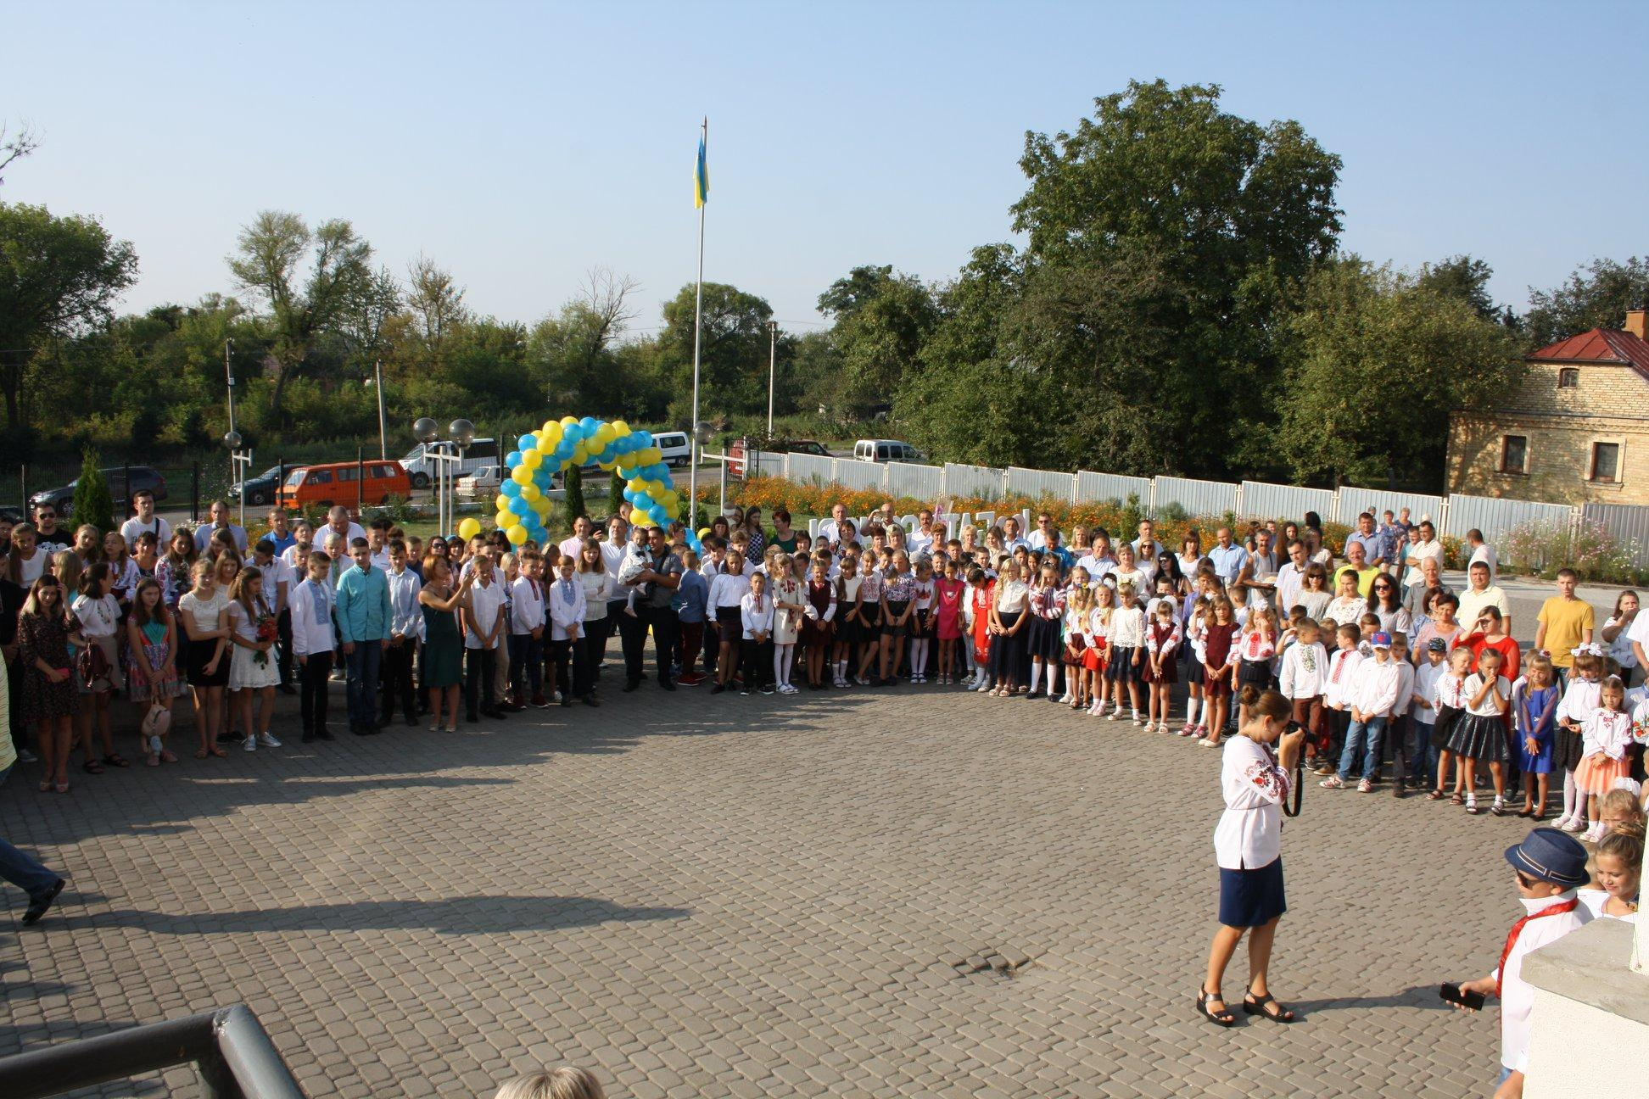
1 вересня 2019 року

Slide 4
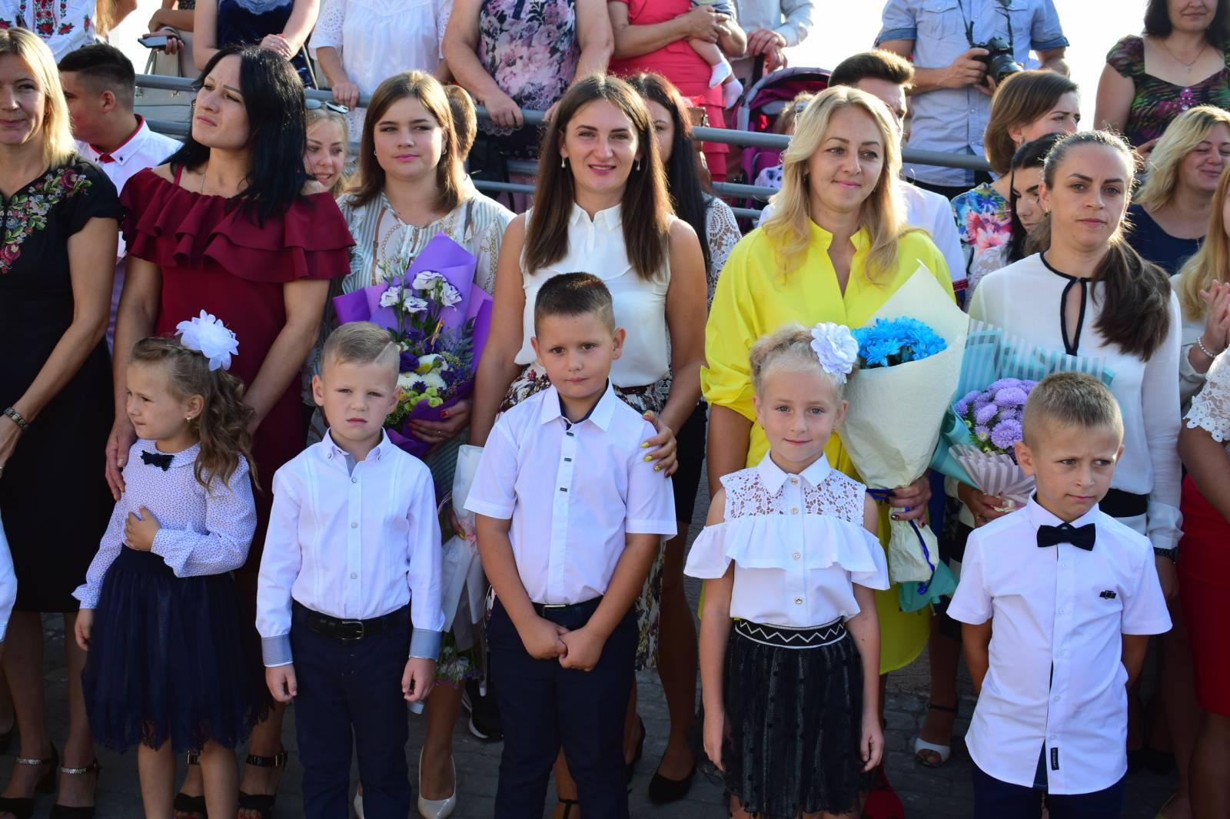

Slide 5
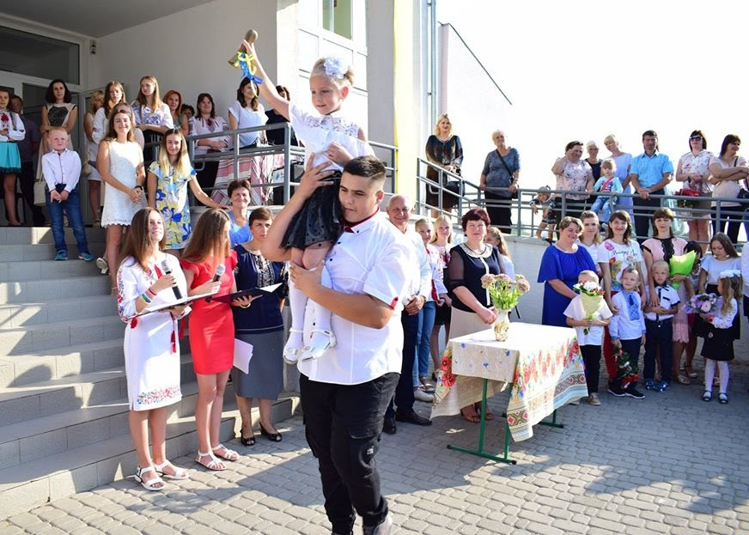

Slide 6
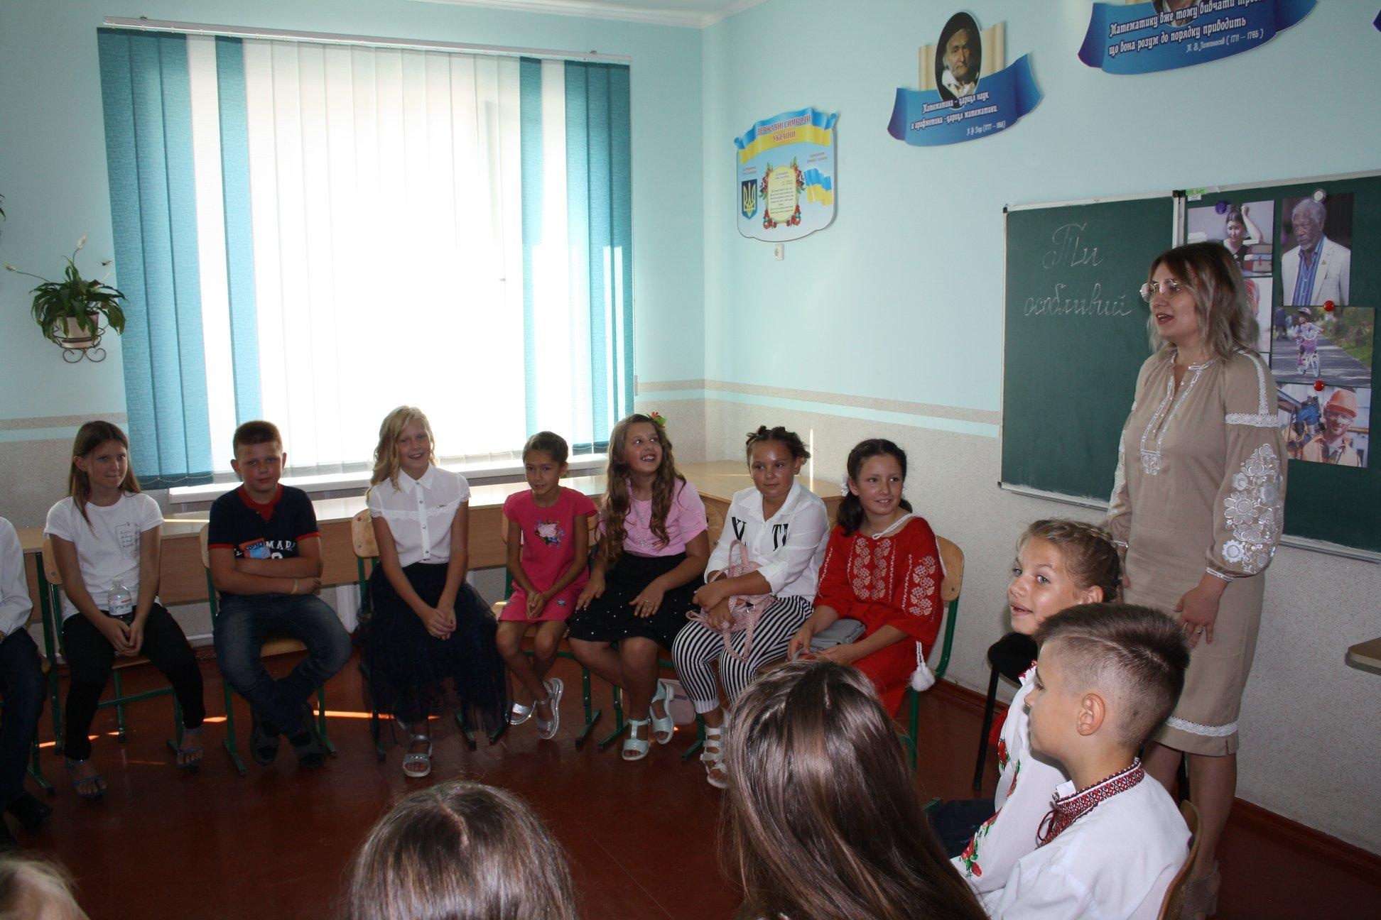

Slide 7
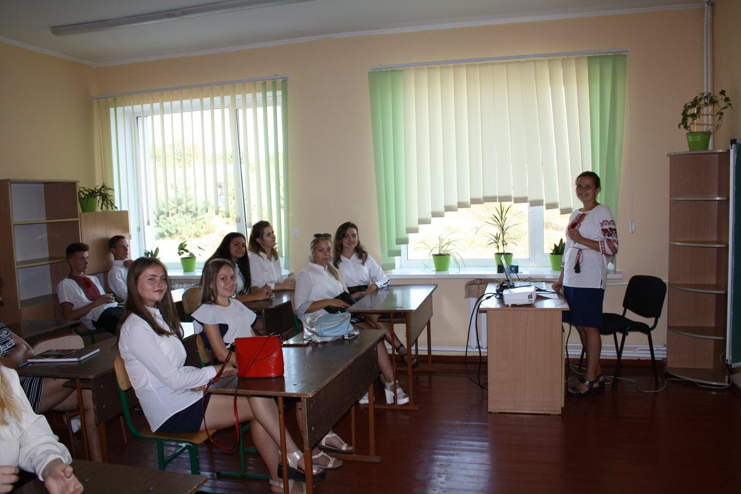

Slide 9
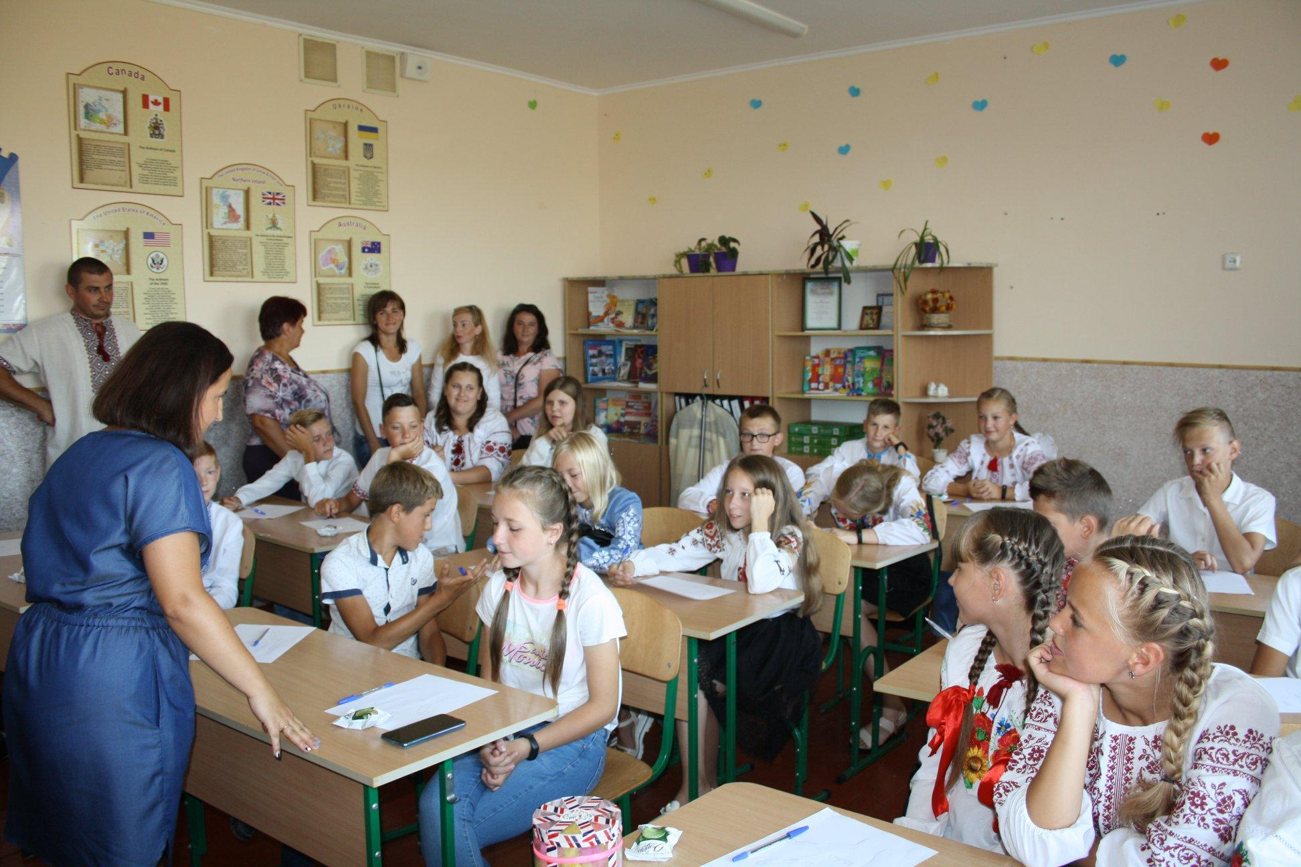

Slide 10
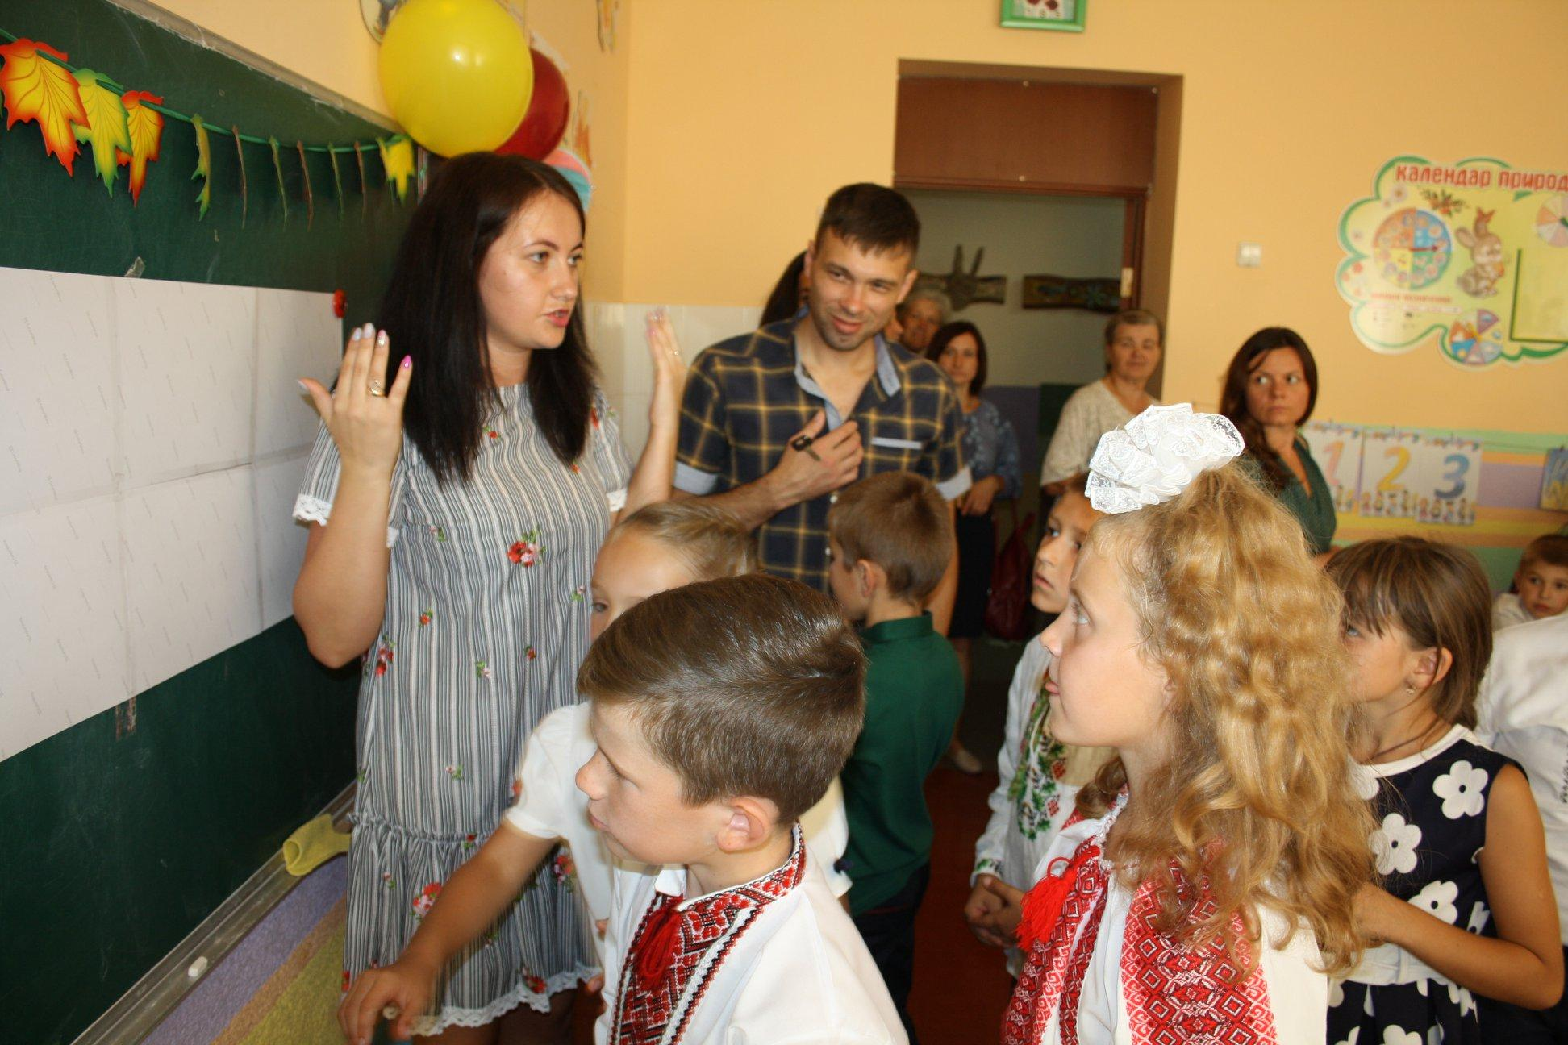

Slide 11
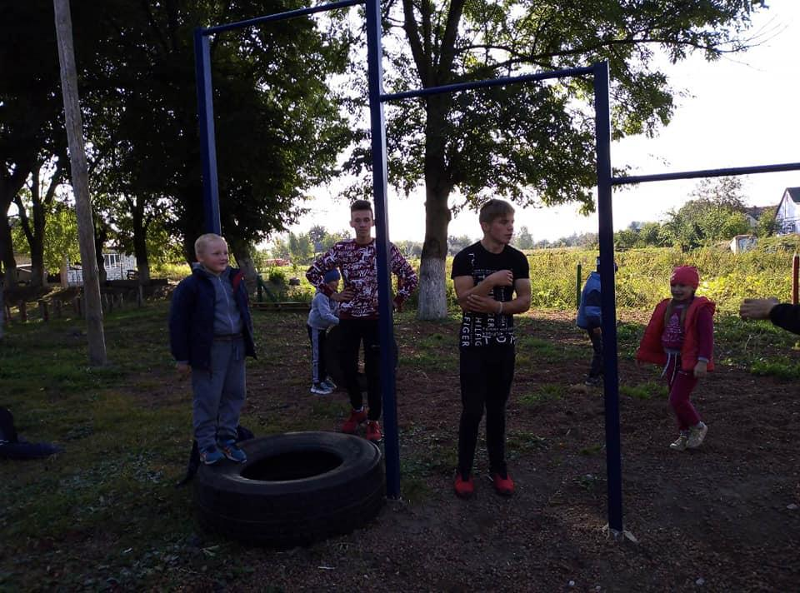
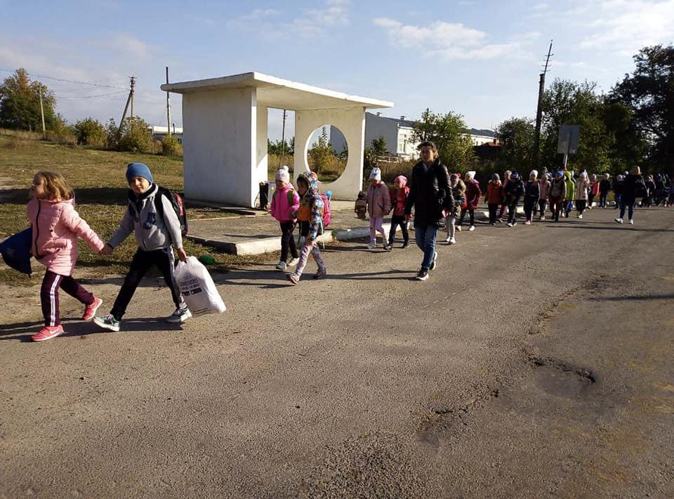
#Challenge Fest 2019

Slide 12
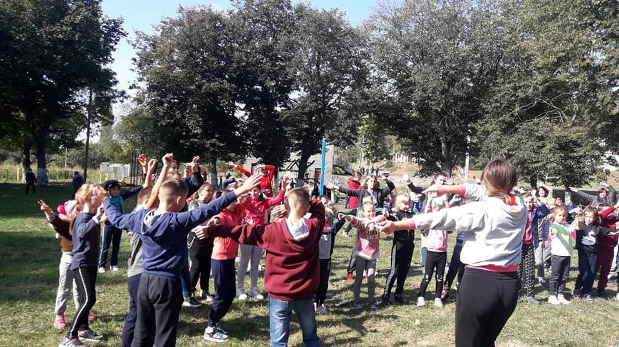

Slide 13
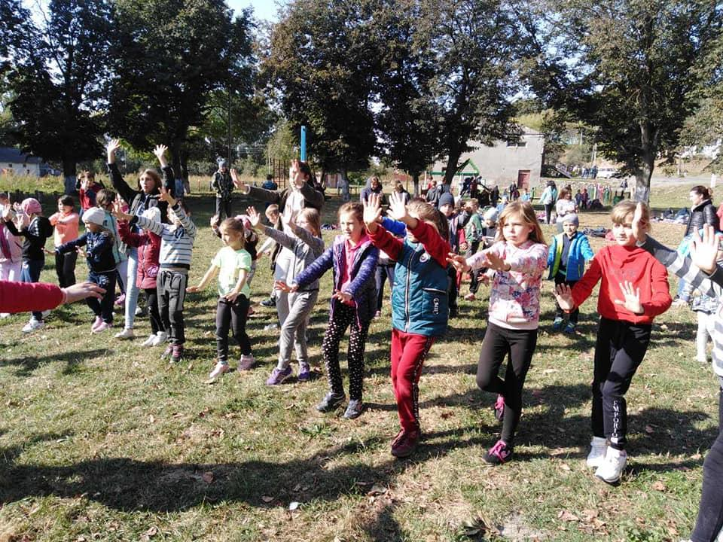

Slide 14
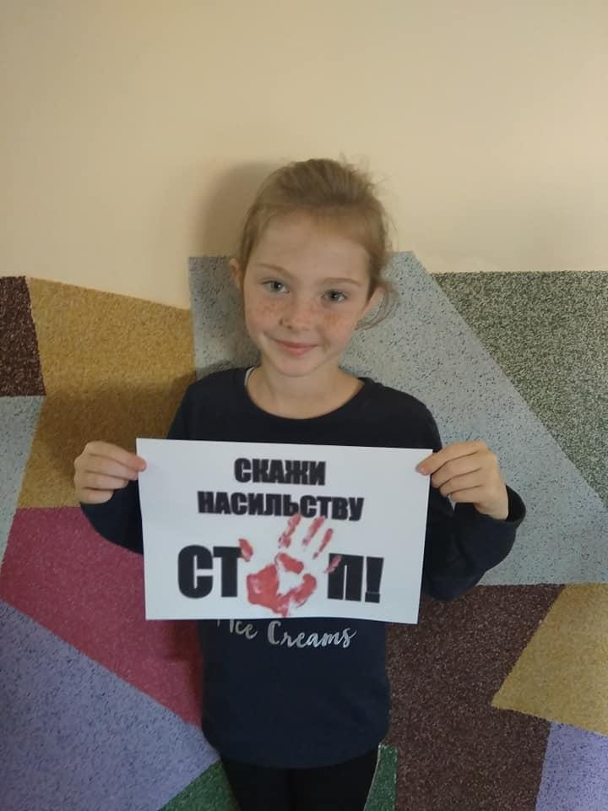
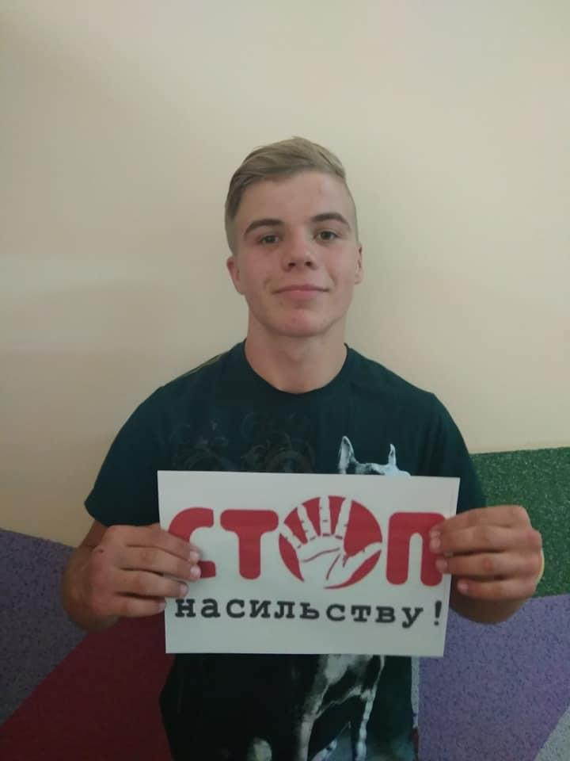
Акція #стопнасильство

Slide 15
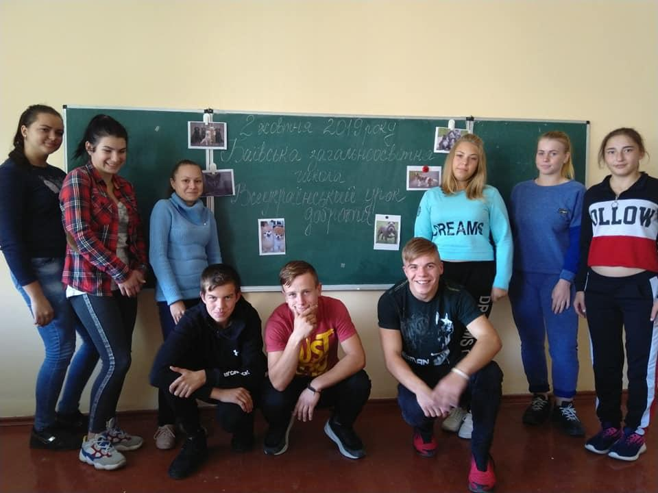
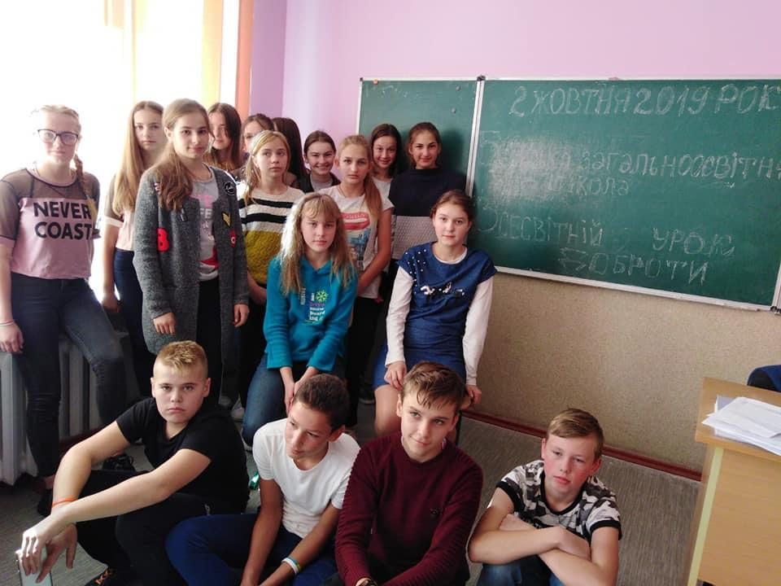
Всеукраїнський урок доброти #урок_доброти2019

Slide 16
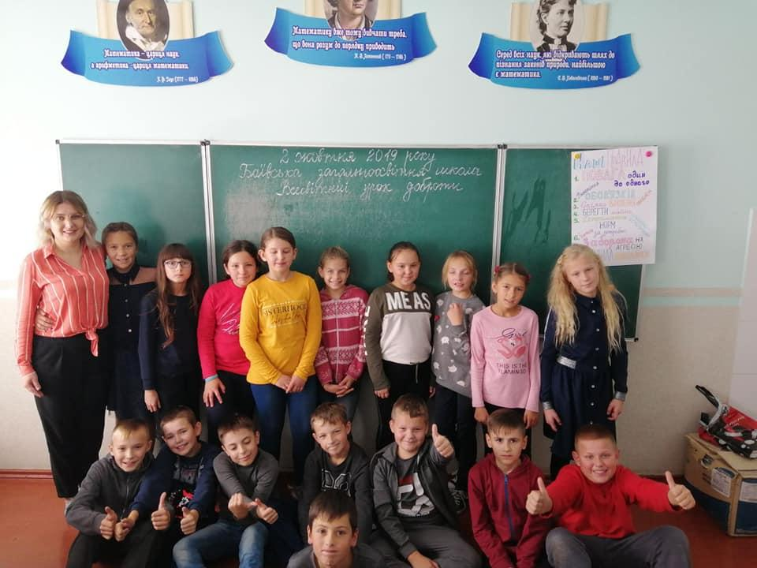
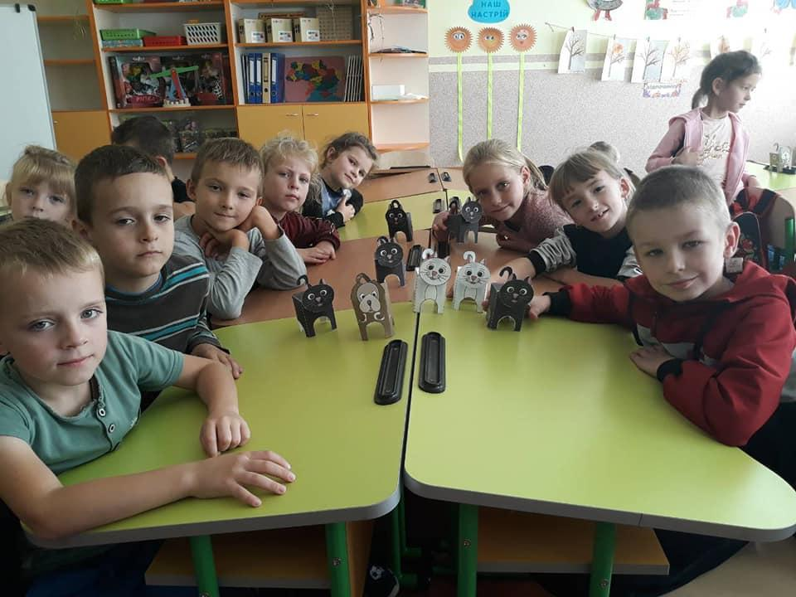

Slide 17
«Козацькі забави»

Slide 18
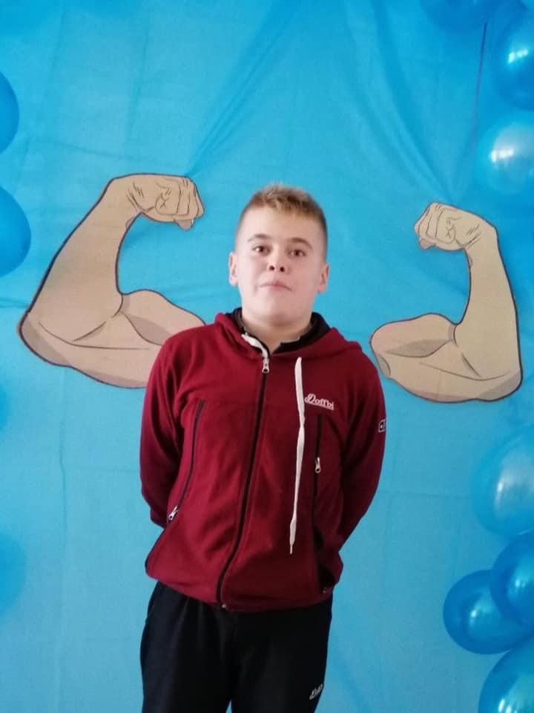

Slide 19
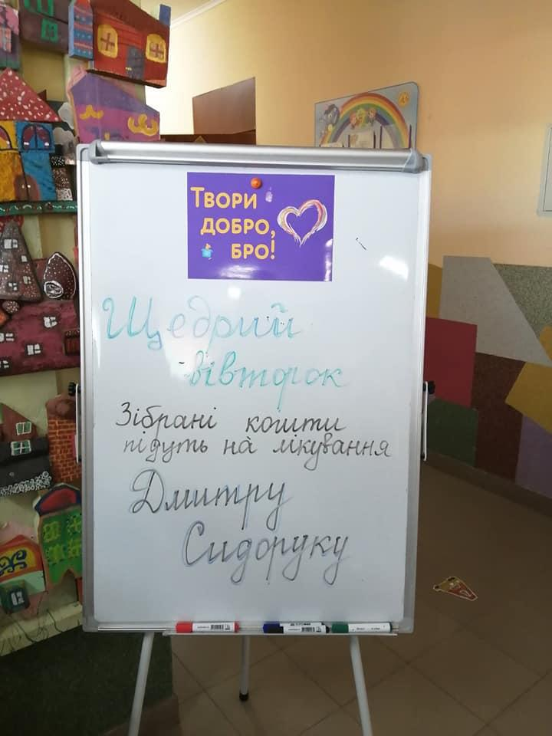
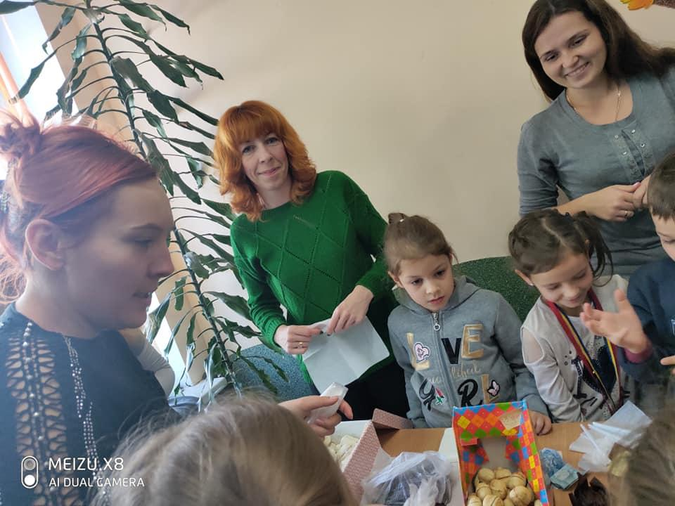
Долучилася до Дня добрих справ #ЩедрийВівторок

Slide 20
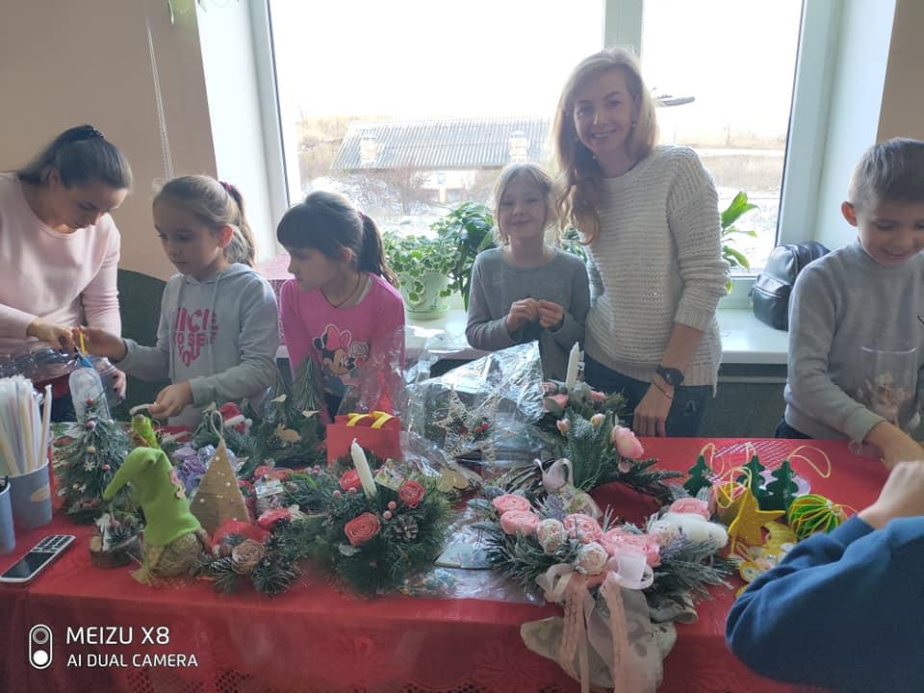

Slide 21
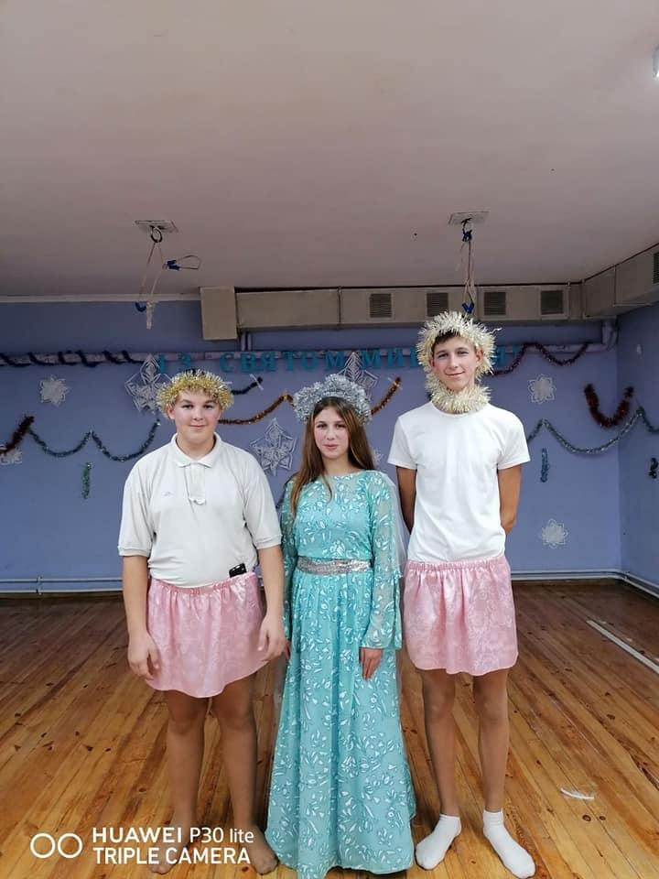
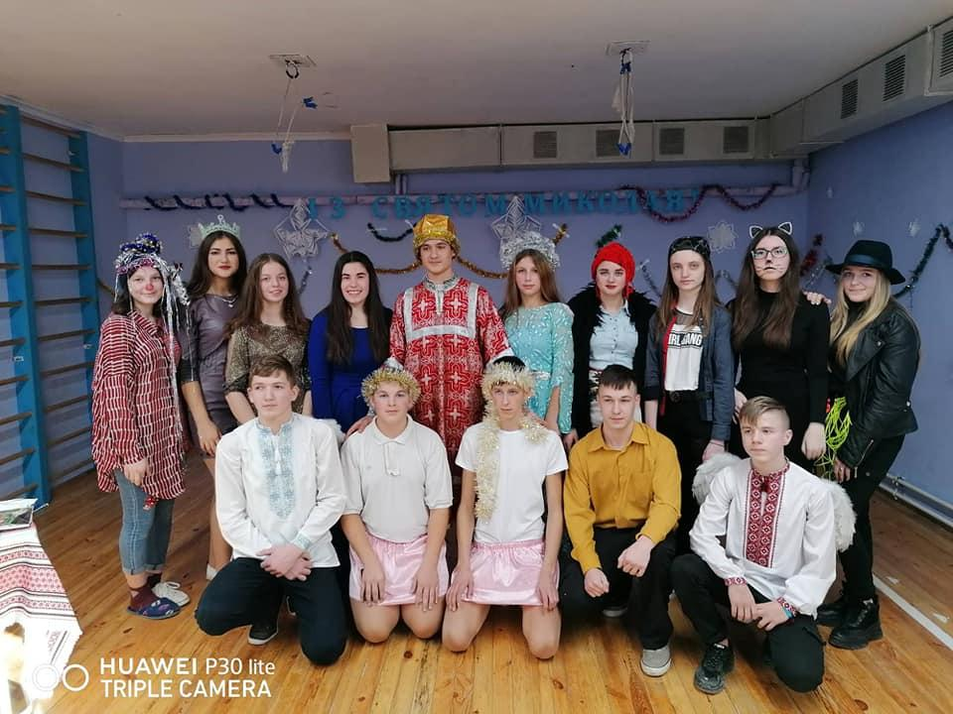
"Іде Святий Миколай"

Slide 24
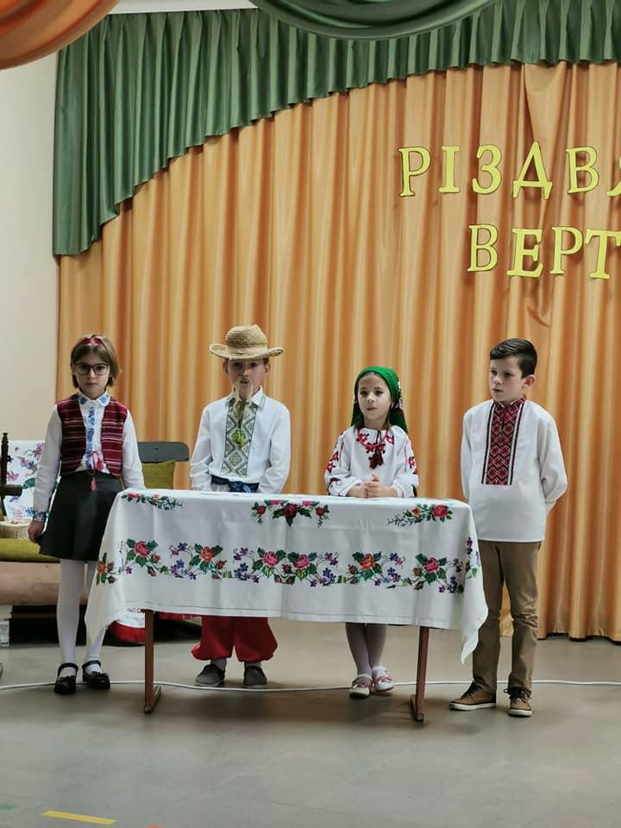
"Різдвяний вертеп"

Slide 25
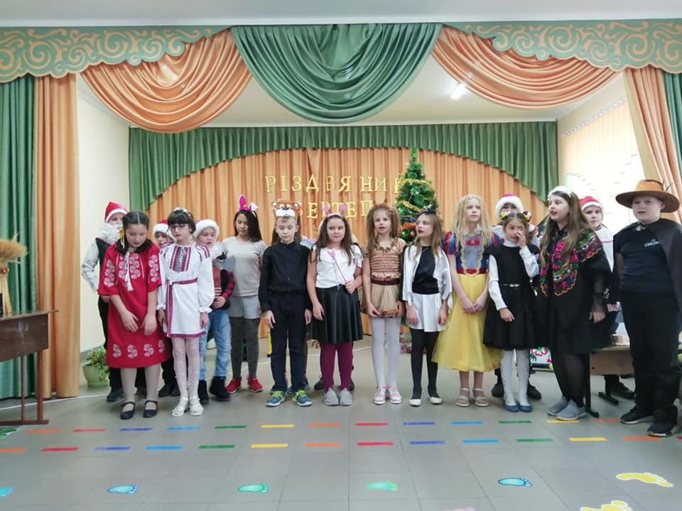
"Білосніжка та семеро гномів"

Slide 26
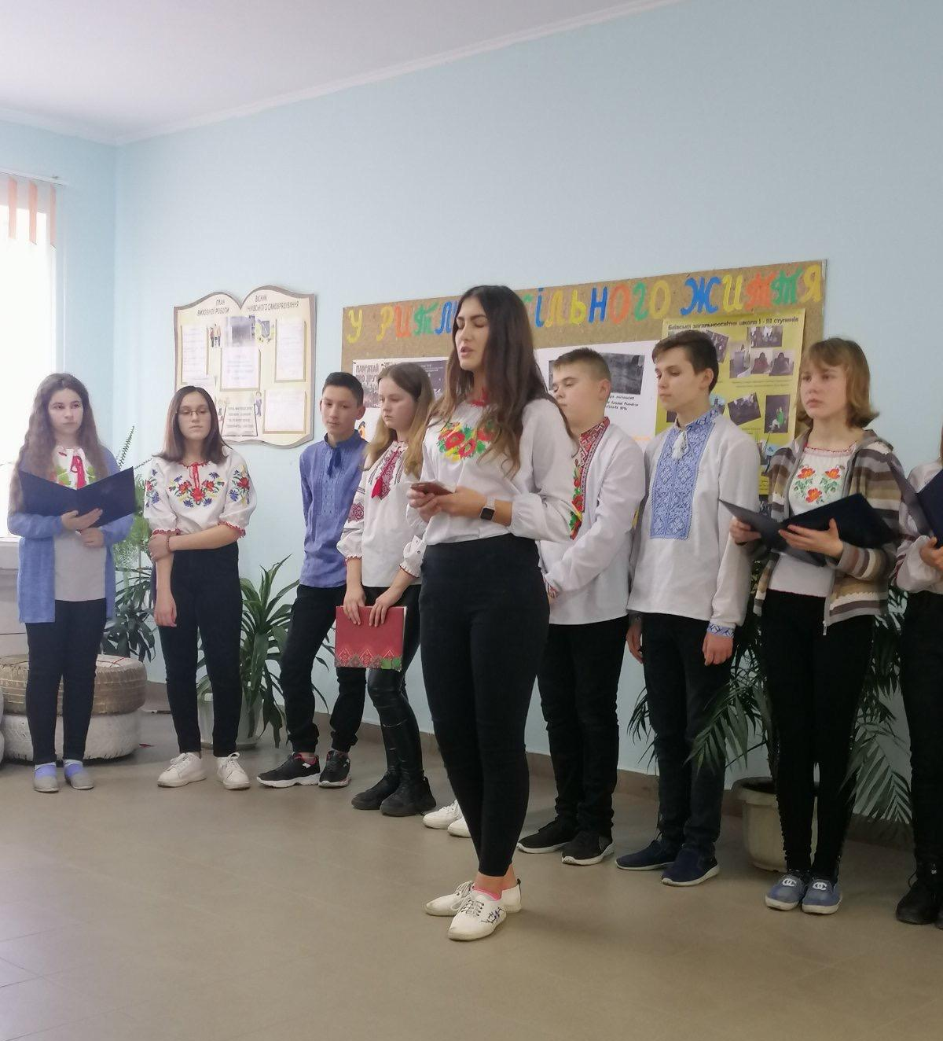
Bшанування пам’яті героїв битви під Крутами

Slide 27
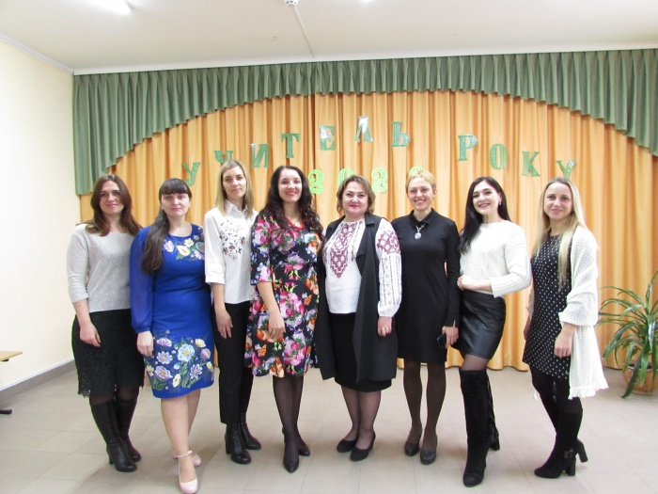
«Учитель року – 2020»

Slide 28
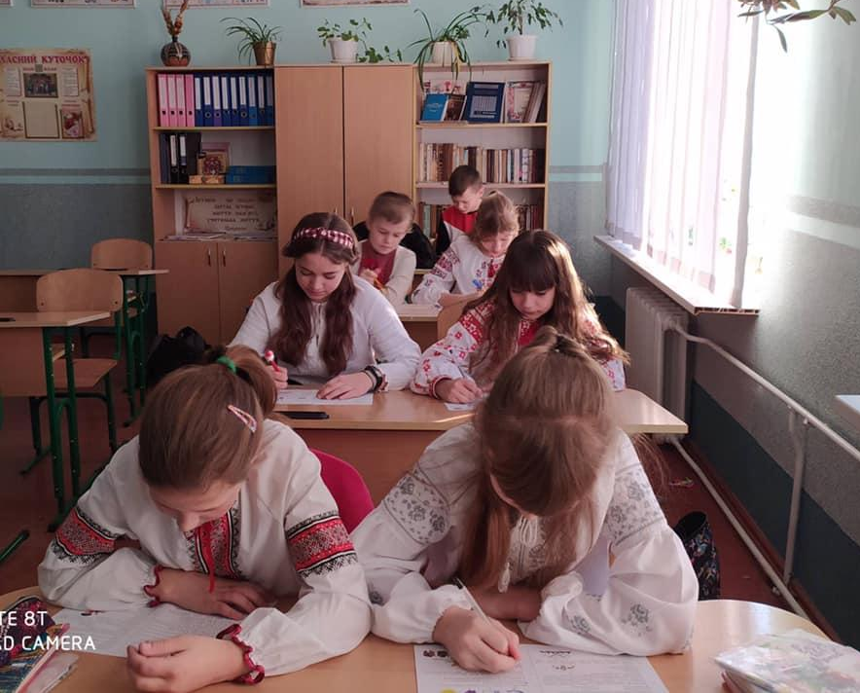
Всеукраїнський конкурс «Патріот»

Slide 29
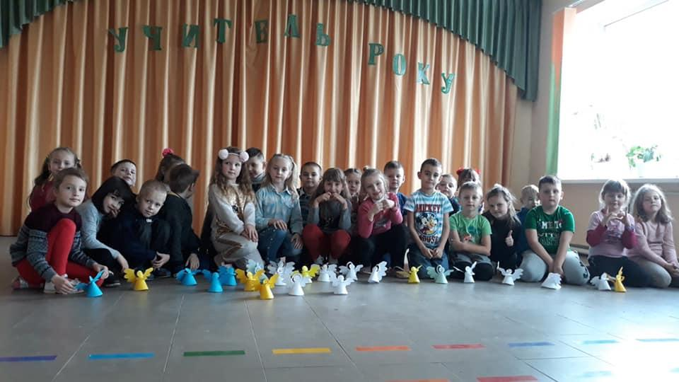
Акція "Ангели пам'яті"

Slide 30
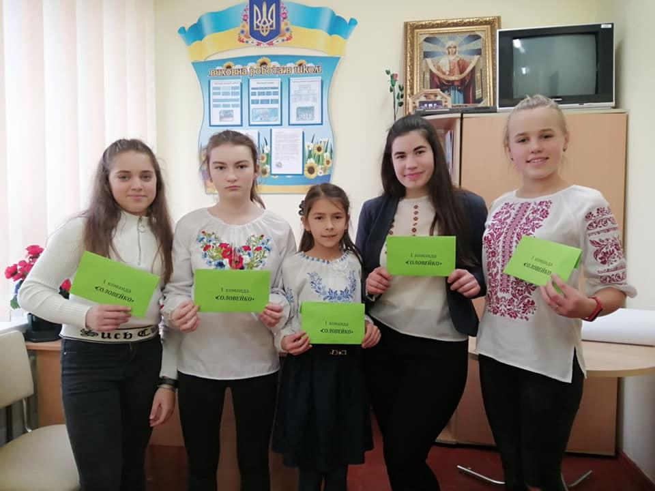
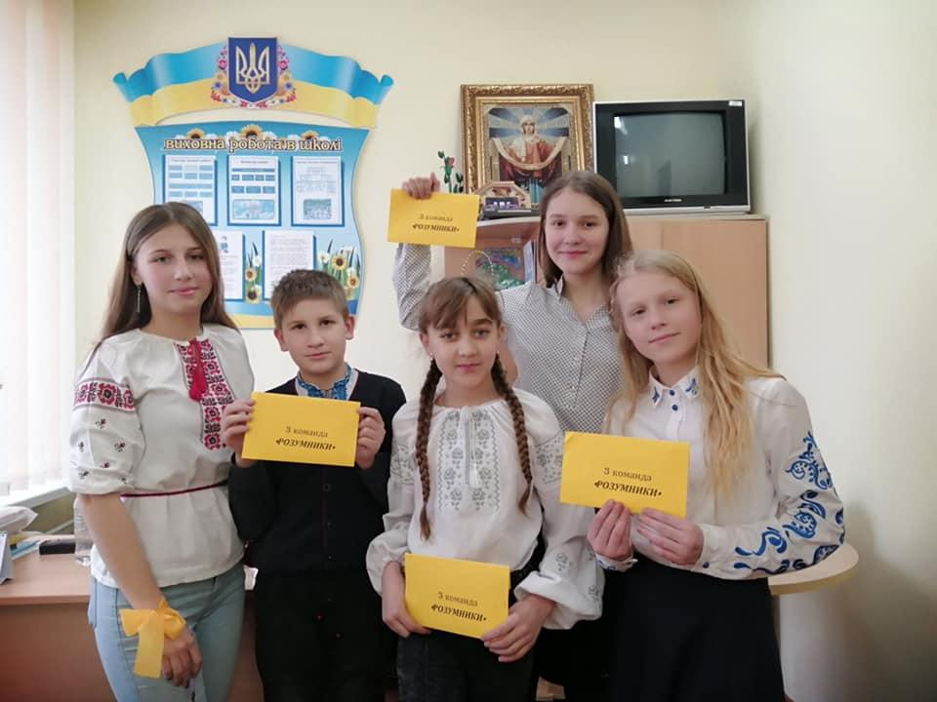
Квест «Мова – це зоряночка золота...»

Slide 31
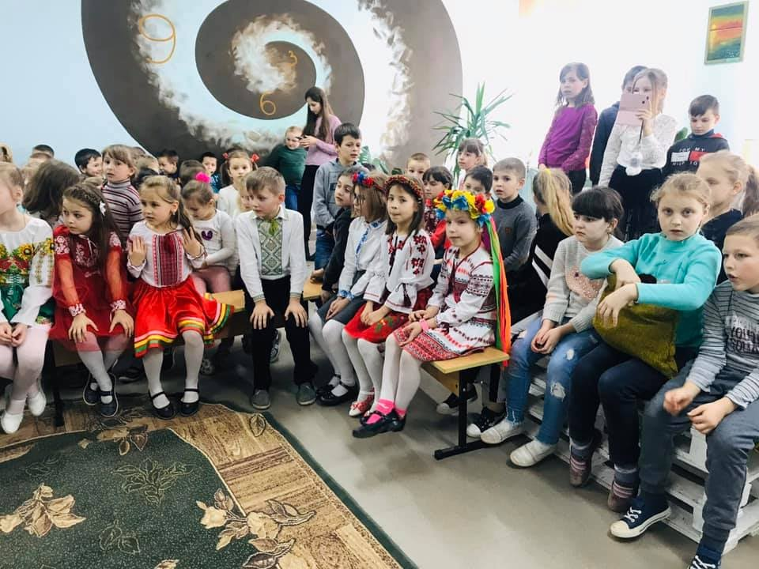
Конкурс читців поезії

Slide 32
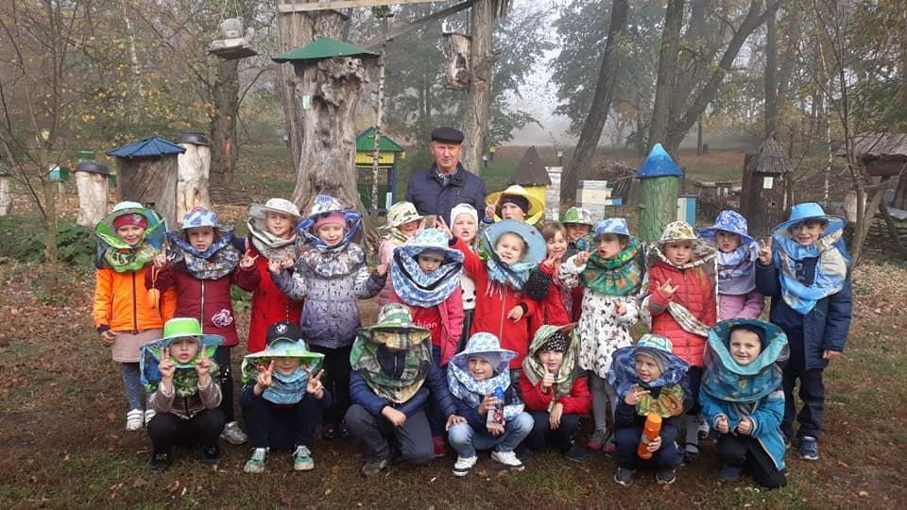
Екскурсії Клуб-музей історії села Баїв та Волинського Бджільництва

Slide 33
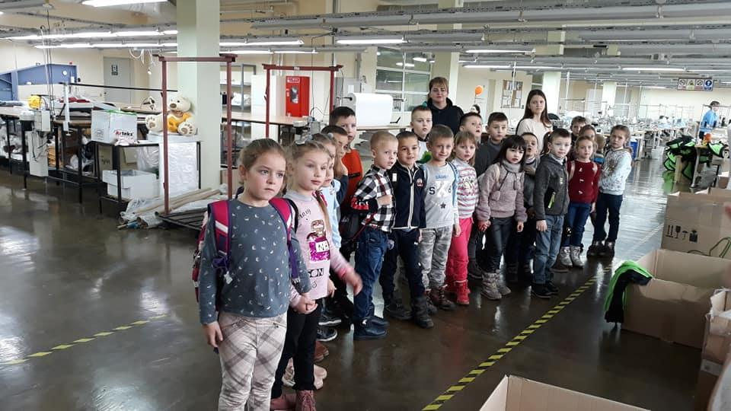
Компанія Тигрес

Slide 34
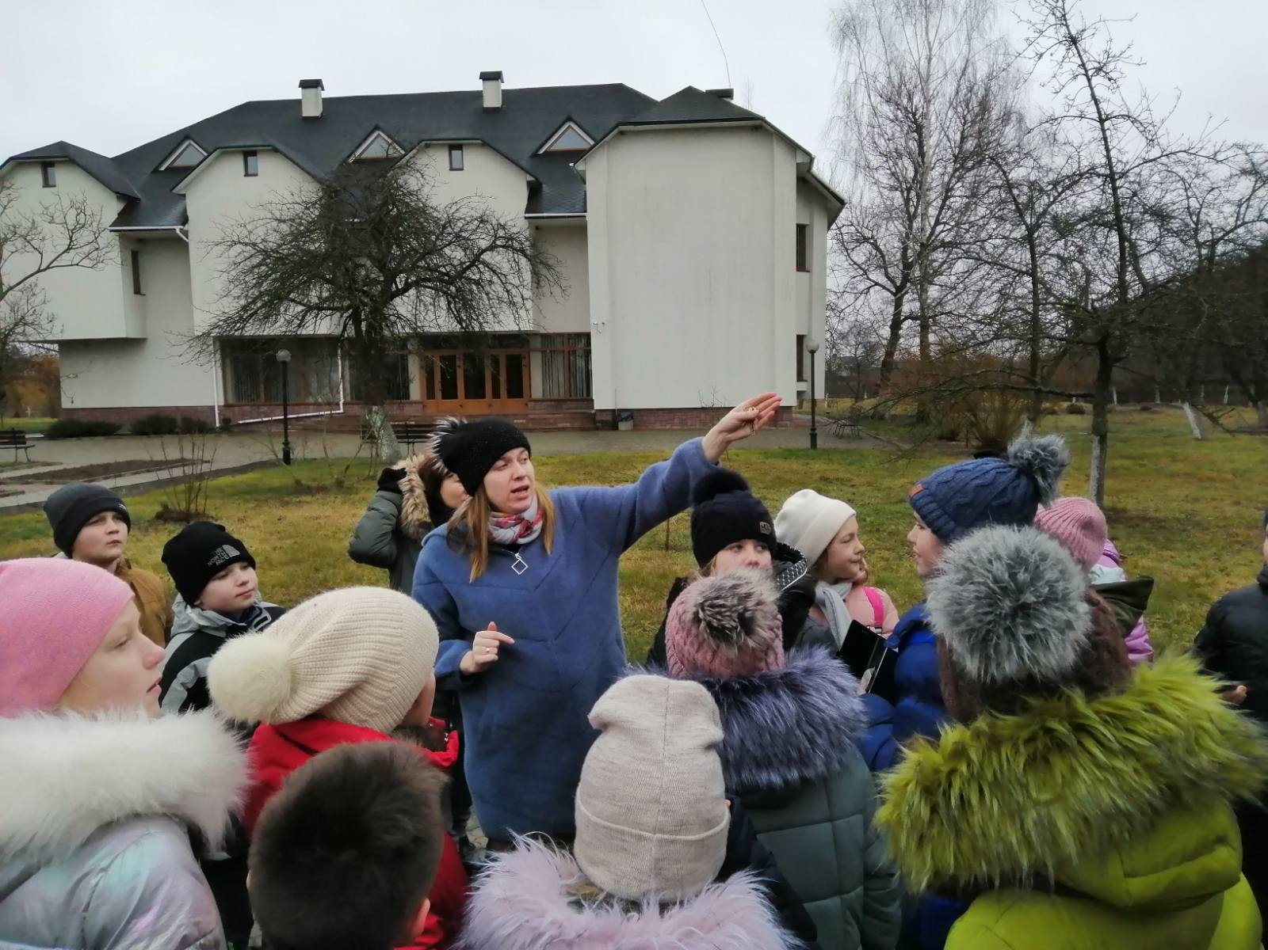
Стежками Лесі Українки

Slide 35
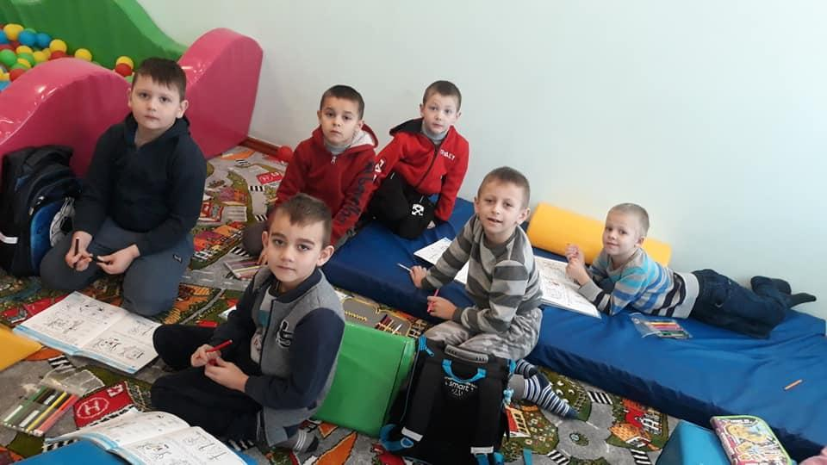
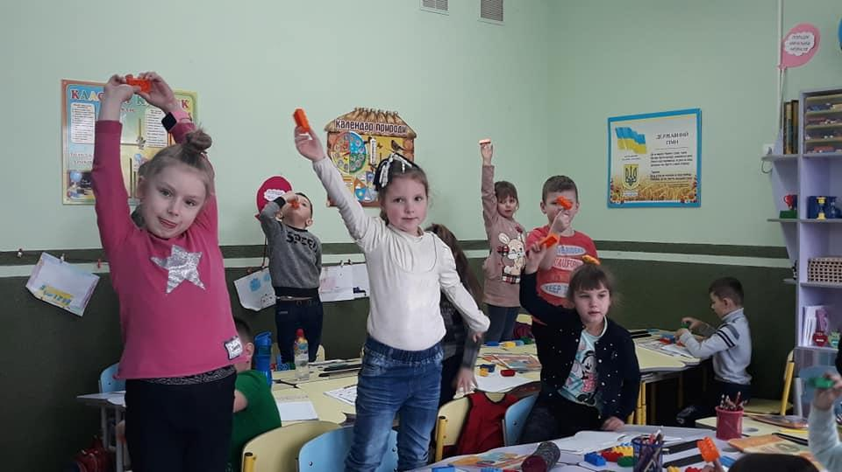
Цікаві уроки

Slide 36
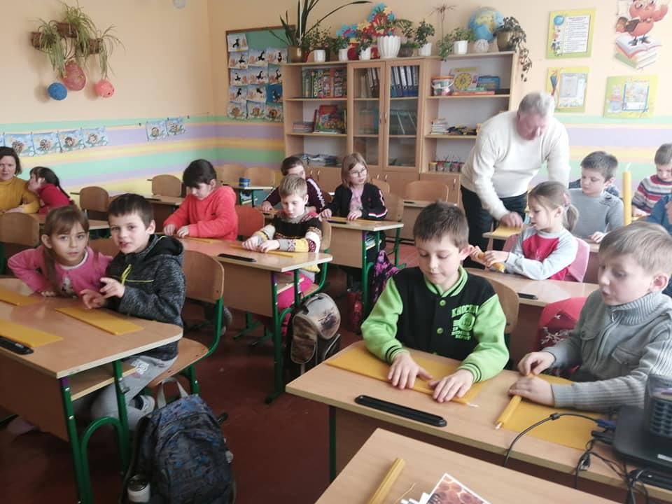
Майстер-класи

Slide 37
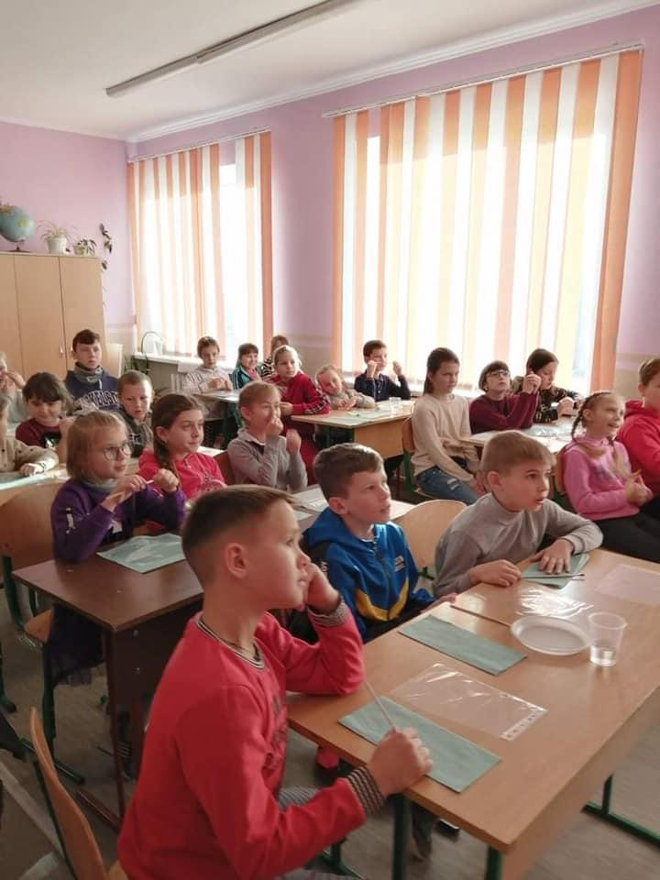
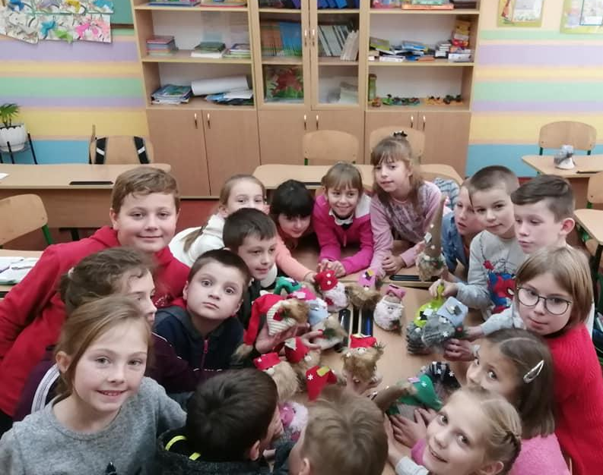

Slide 38
ДИСТАНЦІЙНЕ НАВЧАННЯ

Slide 39
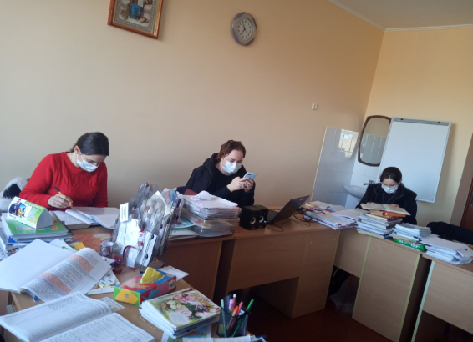
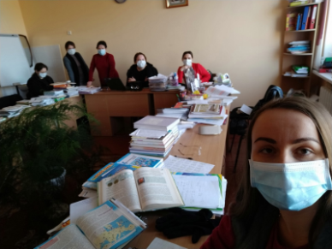

Slide 40
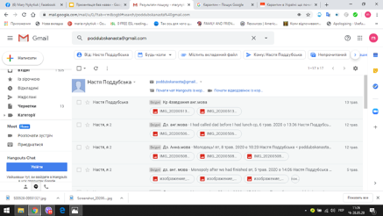
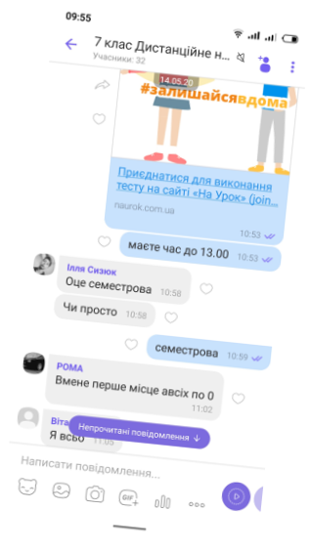
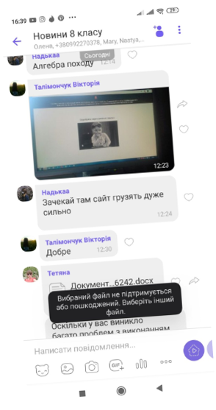
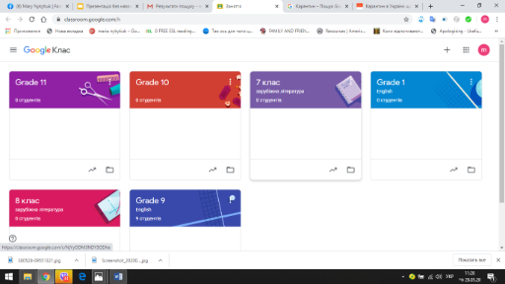

Slide 41
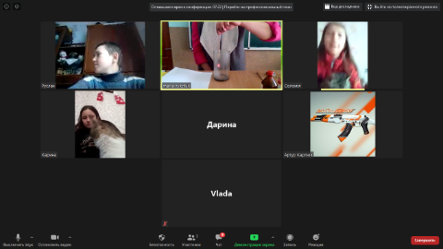
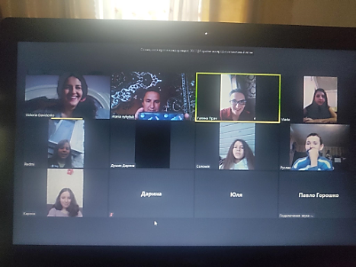

Slide 42
